Slide 3
Em hãy nêu các động tích cực và tiêu cực của con người đến môi trường và tài nguyên thiên nhiên?

Slide 4
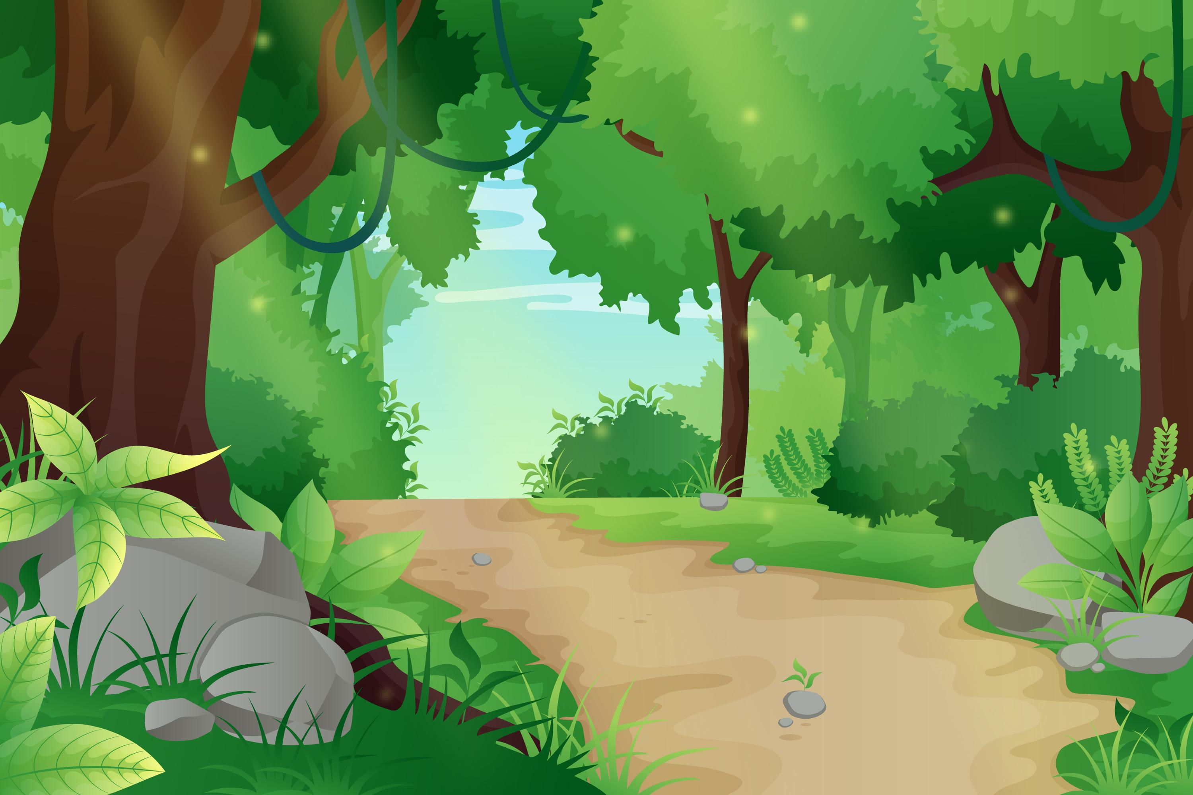
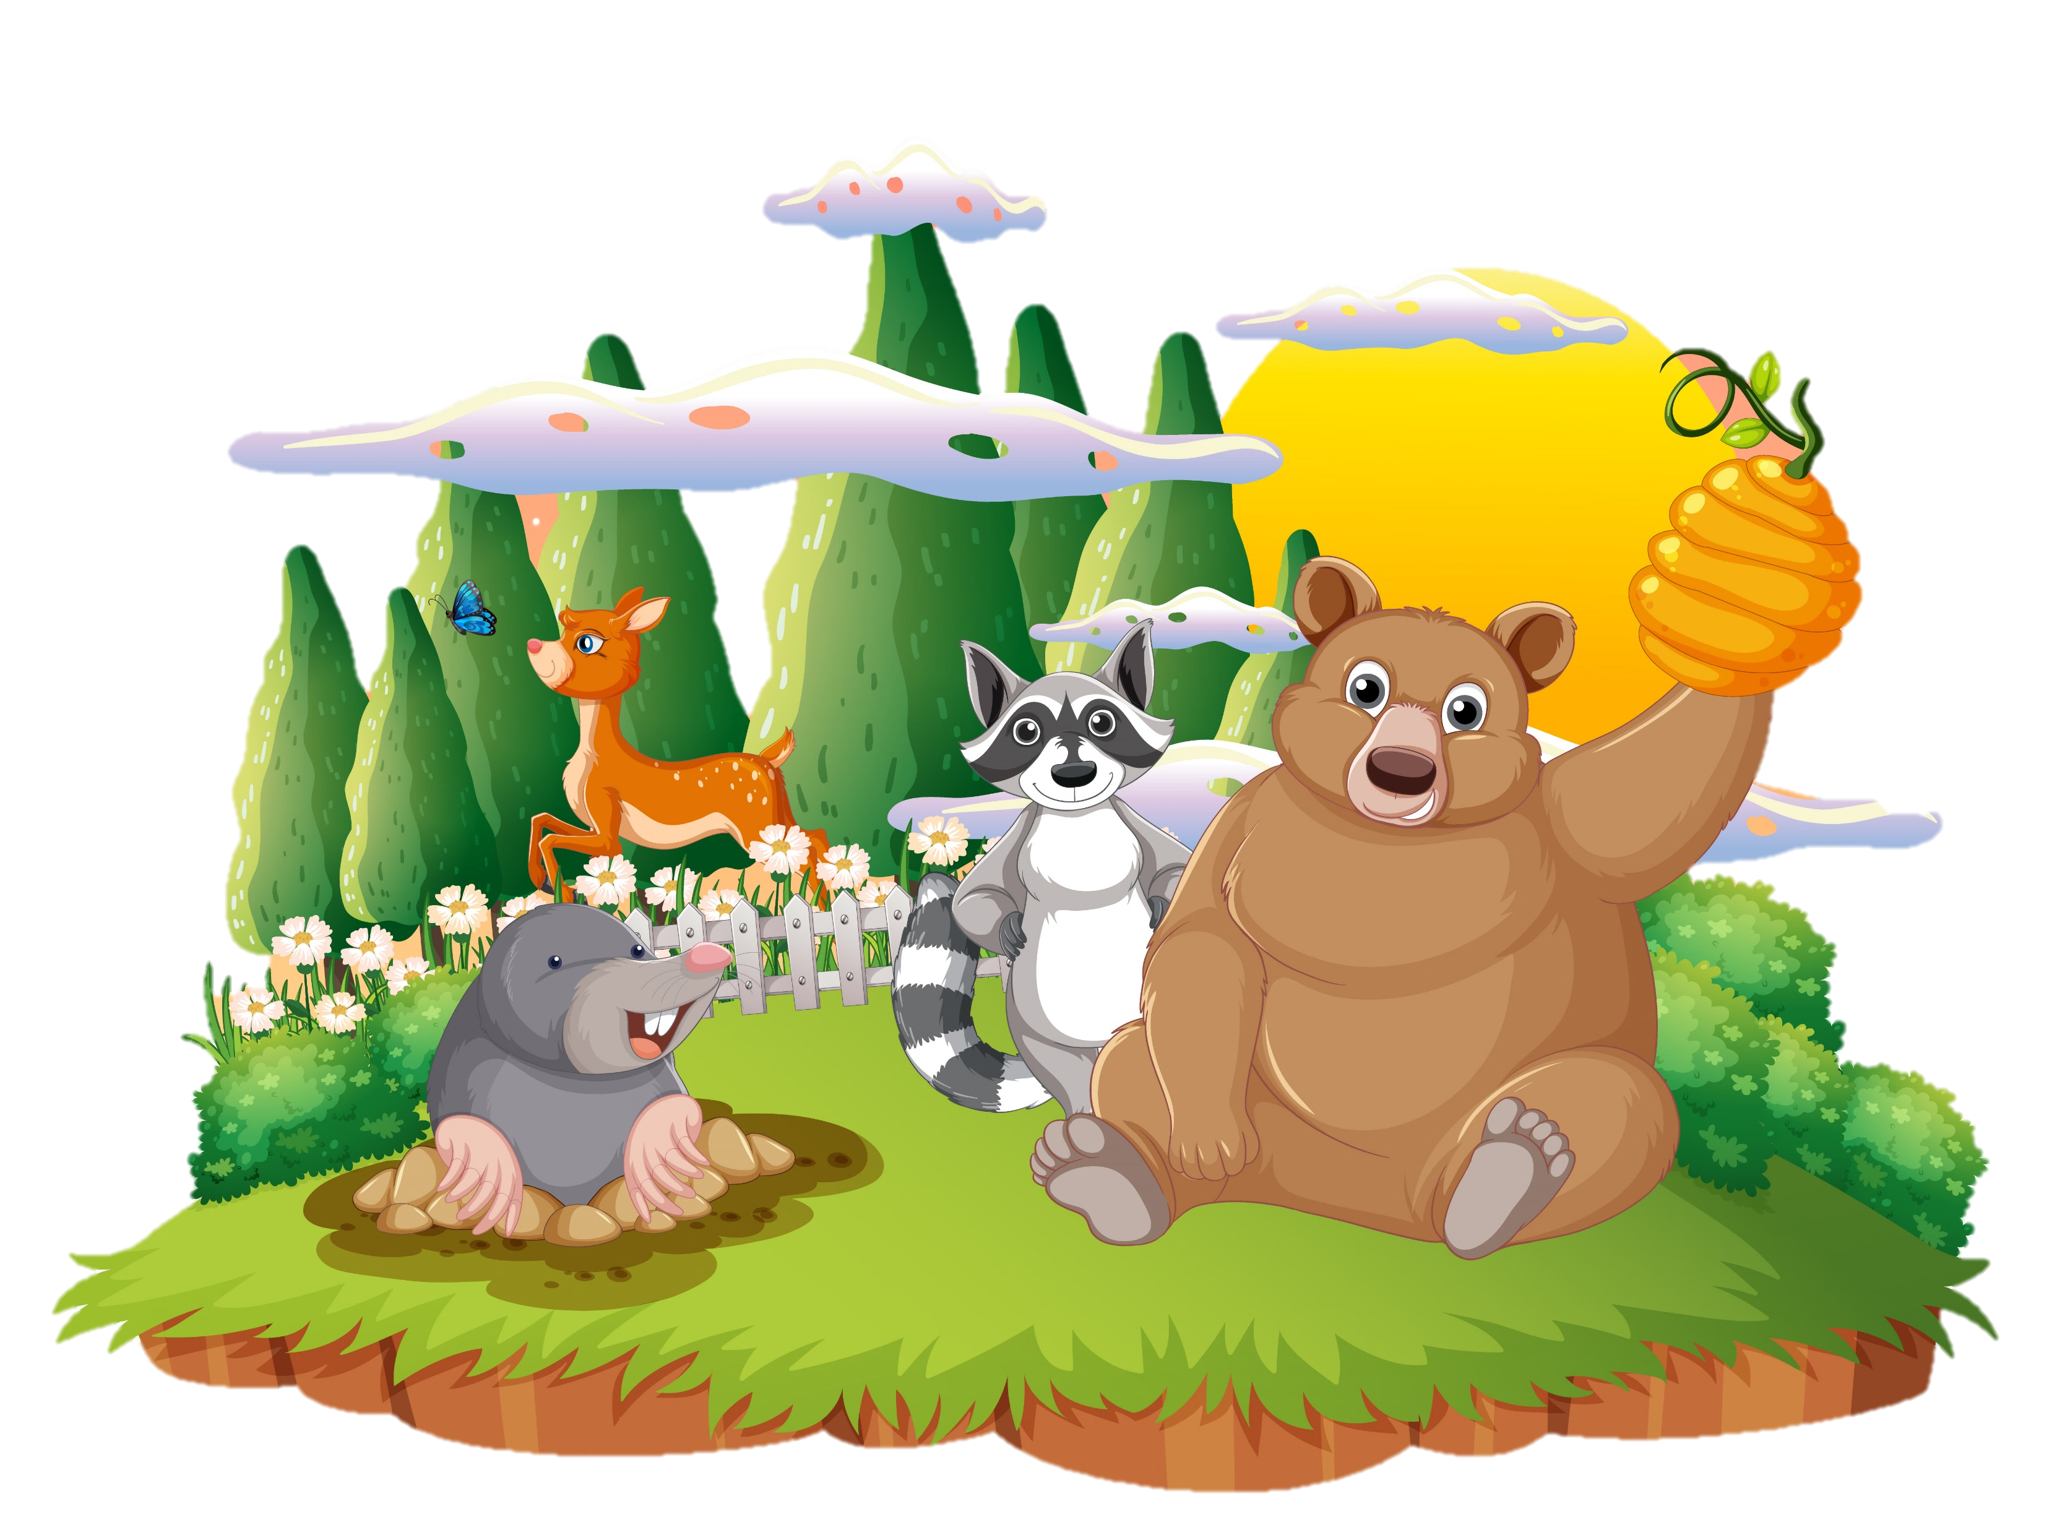

Slide 6
HĐ3: Tìm hiểu về một số việc góp phần bảo vệ môi trường và tài nguyên thiên nhiên.

Slide 7
Bước 1: Lập danh sách những việc làm thiết thực, phù hợp để góp phần bảo vệ tài nguyên thiên nhiên và môi trường theo gợi ý dưới đây. Em hãy đánh giá mức độ thực hiện với các việc em đã làm được.

Slide 8
Bước 2: Trình bày trước lớp những việc em đã thực hiện được.

Slide 9
Việc làm | Ý nghĩa của việc làm | Mức độ thực hiện (Tốt, đạt, chưa đạt)
1. Sử dụng cẩn thận các đồ dùng, thiết bị trong các gia đình, không làm hỏng hay đổ vỡ. | Góp phần làm giảm rác thải ra môi trường, tiết kiệm được tiền của gia đình, tài nguyên thiên nhiên. | Tốt
2. Trồng cây | Giúp nguồn tài nguyên môi trường trở nên xanh tốt, phong phú | Đạt
3. Sử dụng các vật liệu từ thiên nhiên (túi vải, túi giấy, phân vi sinh,…) | Góp phần giảm thiểu việc sử dụng túi nilon thải ra môi trường khi không phân hủy được làm ảnh hưởn đến môi trường. | Tốt

Slide 11
HĐ4: Tìm hiểu về vai trò của giảm thiểu, tái sử dụng, tái chế rác thải

Slide 12
NHIỆM VỤ
Vì sao thực hiện giảm thiểu, tái sử dụng, tái chế là việc làm góp phần bảo vệ tài nguyên thiên nhiên và môi trường?

Slide 13
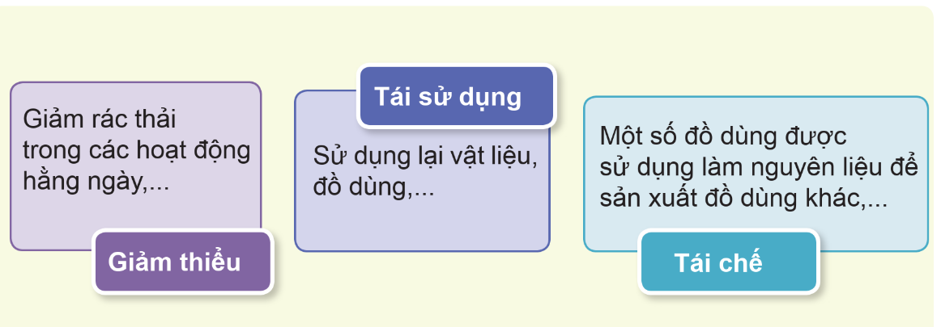

Slide 14
Vì sao thực hiện giảm thiểu, tái sử dụng, tái chế rác thải là việc góp phần bảo vệ tài nguyên thiên nhiên và môi trường?
Thực hiện giảm thiểu, tái sử dụng, tái chế là việc làm góp phần bảo vệ tài nguyên thiên nhiên và môi trường vì những hành động đó giúp làm giảm thiểu lượng rác thải ra, môi trường không phải chịu quá nhiều rác thải giúp môi trường xanh sạch đẹp hơn.

Slide 16
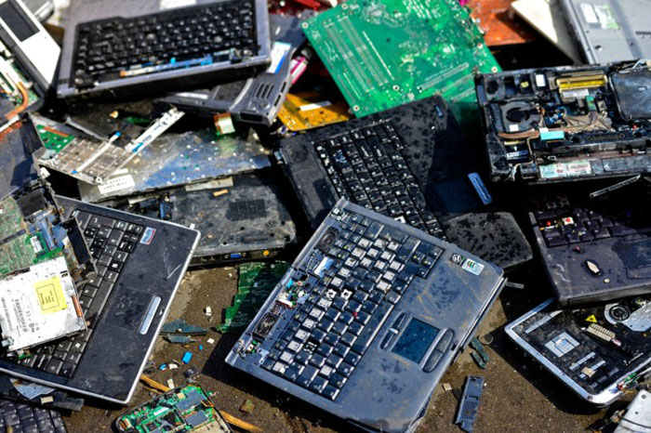
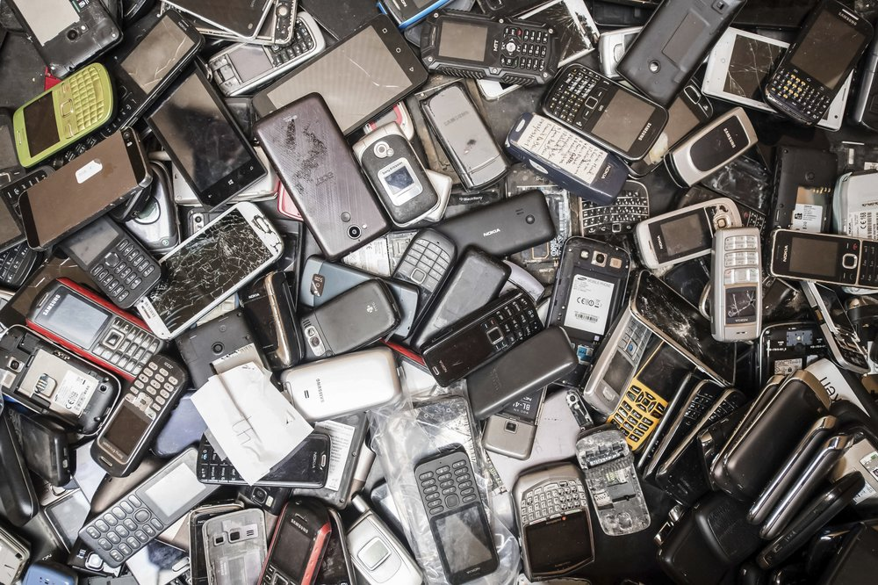

Slide 18
Em hãy nêu một số việc làm góp phần bảo vệ môi trường và tài nguyên thiên nhiên?

Slide 19
...............
................................

